Slide 1
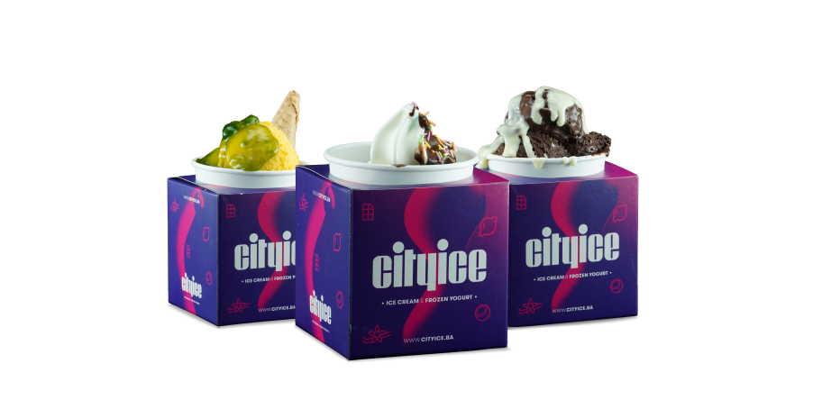
cityice
PROJEKAT IZ PREDMETA „UVOD U MARKETING“
Kutijica puna pažnje i digitalnog nastupa.
Nova web stranica · novogodišnja kampanja · Google Business Profil
Amel Islamović · prof. Veldin Ovčina · FIT, Univerzitet „Džemal Bijedić“ u Mostaru · august 2026.

Slide 2
KLIJENT
CityIce: premium kutijica iz SCC-a
Proizvod
Sladoled i frozen yogurt „sastavi sam“: baza + preljevi + dodaci, u prepoznatljivoj kutijici. Uz to: sokovi, bubble tea, voćne salate.
#6300D5 #171040 #EE2C82
Diferencijacija
Pionir „bez“ ponude na bh. tržištu: bez glutena, bez alergena, bez GMO-a, bez mliječnih proizvoda, bez dodatih šećera.
Lokacija i kanali
Sarajevo City Center (treći sprat) · @cityice.ba na Instagramu, Facebooku i TikToku.
prepoznatljiva ambalaža =
osnova vizuelnog identiteta
Filozofija
„Ne postoje univerzalni ukusi“, kupac učestvuje u kreiranju svog proizvoda.
2

Slide 3
ANALIZA STANJA
Odličan proizvod, a digitalni kanali ga ne prate
Brend ima jak proizvod, prepoznatljivu ambalažu i aktivnu zajednicu na mrežama. Prostor za napredak je u tri digitalna kanala:
Web stranica
Google prisustvo
Društvene mreže
Postojeća stranica je zastarjela i duže se ne ažurira: tri stranice, bez cjenovnika, bez telefona i radnog vremena, uz stock fotografiju u hero sekciji. Ne prati vizuelni identitet ambalaže.
Business profil je nepotpun: bez objava, malo fotografija, recenzije bez odgovora. A upravo tu kupci u SCC-u traže gdje na sladoled.
Najjača tačka: profili aktivni, zajednica postoji. Nedostaju ujednačeni vizuali i spreman set kampanjskih materijala za sezonu.
3

Slide 4
PRIJEDLOG
Tri aktivnosti, potpuno završene
Zašto samo tri? Cijeli projekat je morao biti završen do kraja augusta, prije septembarskog roka, i sve radi jedna osoba. Zato je obim svjesno sužen na aktivnosti s najvećim efektom: bolje tri stvari završene do kraja, nego deset započetih.
1
2
3
Nova web stranica
6 novogodišnjih vizuala
Google Business Profil
Potpuno nova, moderna i brza stranica s ponudom, lokacijom i novogodišnjom promo sekcijom.
Kampanja popusta: 3 posta + 2 story-ja + univerzalni template. Osoblje ih samo prilagođava.
Preuzimanje, kompletiranje i optimizacija profila + plan objava za sezonu i vodič za recenzije.
Van obima, ostavljeno za buduću saradnju: plaćene kampanje, kontinuirano vođenje mreža, e-mail marketing, loyalty program.
4

Slide 5
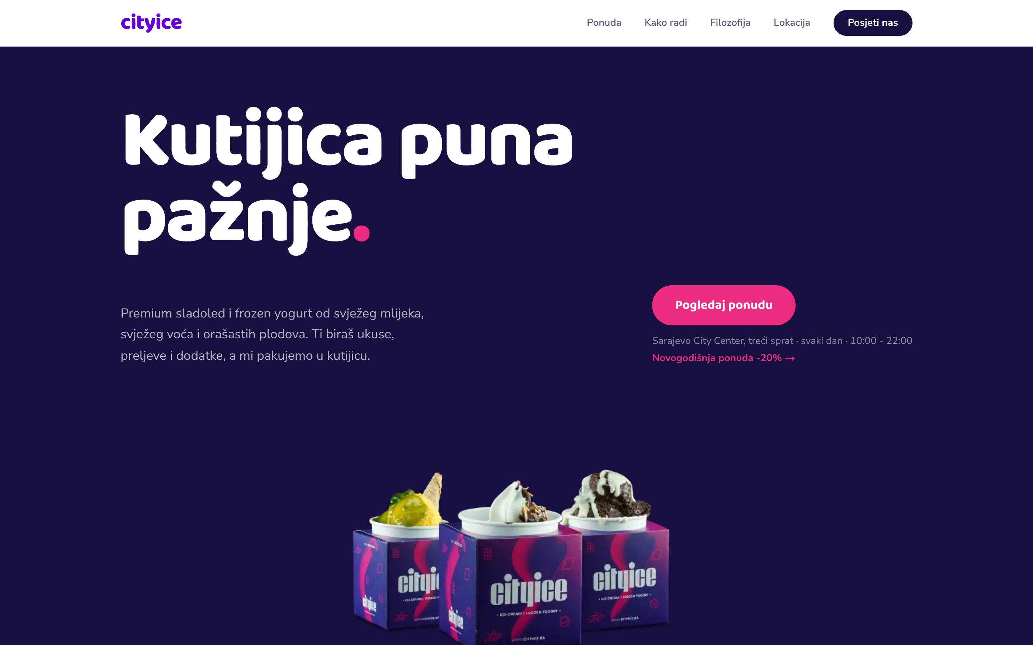
AKTIVNOST 1: NOVA WEB STRANICA
cityice.ba, dostojan kutijice
Tehnologija
Moderna i brza izrada, bez zastarjelih i teških dodataka.
Brend prije svega
Boje i tekstura preuzete direktno s ambalaže; prava fotografija proizvoda umjesto stock slike.
Sve što kupac traži
Ponuda, „kako radi kutijica“, radno vrijeme, mapa i česta pitanja.
SEO osnove
Meta tagovi, Open Graph, JSON-LD (IceCreamShop), bs jezik.
5

Slide 6
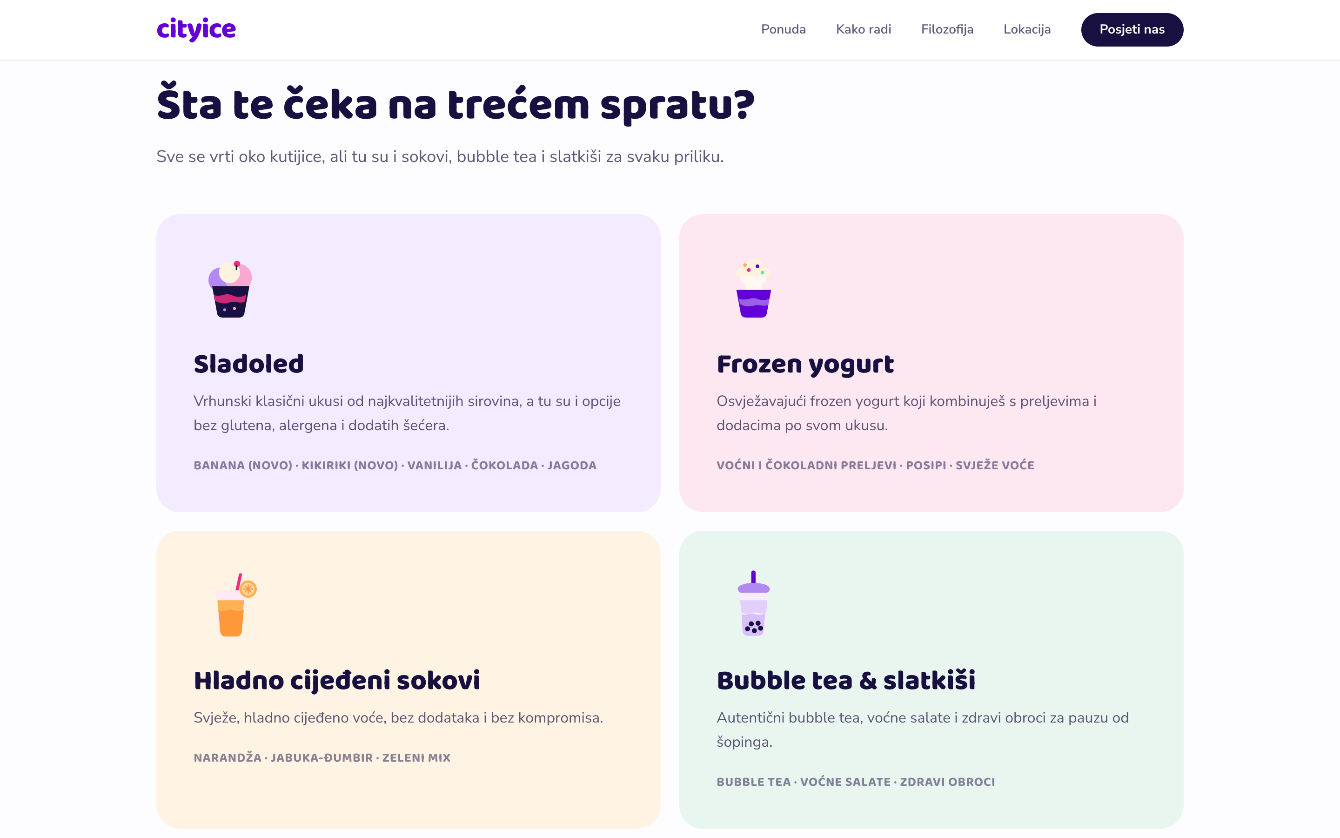
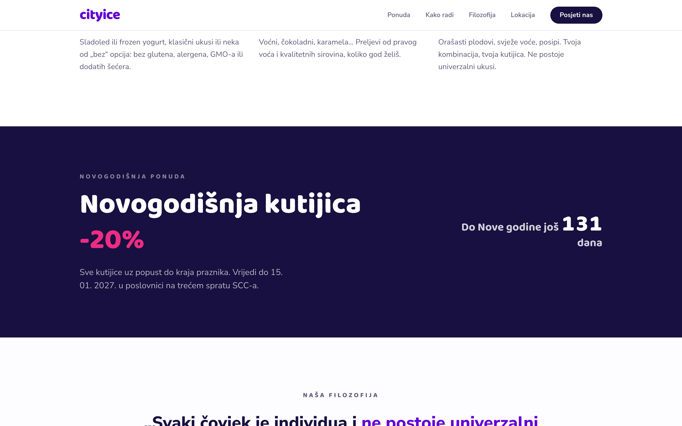
AKTIVNOST 1: NOVA WEB STRANICA
Od ponude do odbrojavanja
Novogodišnja sekcija s odbrojavanjem:
uključuje se jednim prekidačem, nestaje nakon praznika
Ponuda s ilustracijama u brend stilu
PageSpeed cilj: 90+
responsive: mobile-first
6

Slide 7
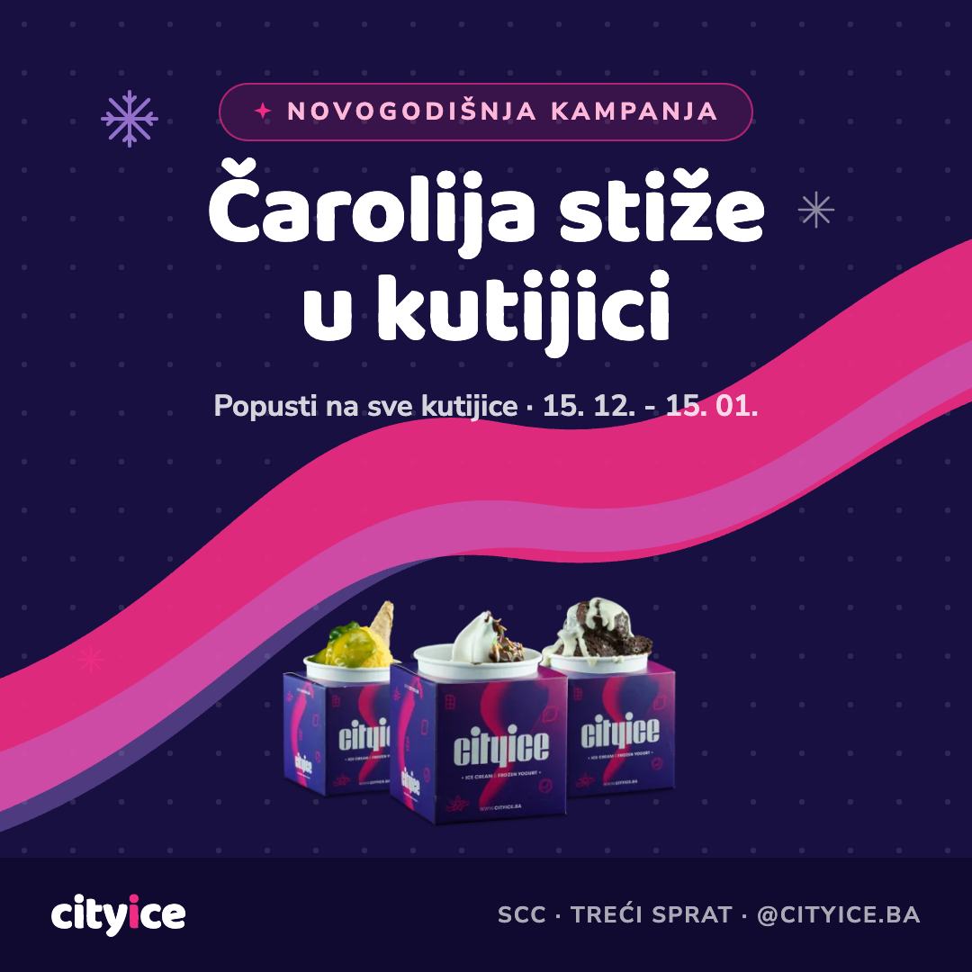
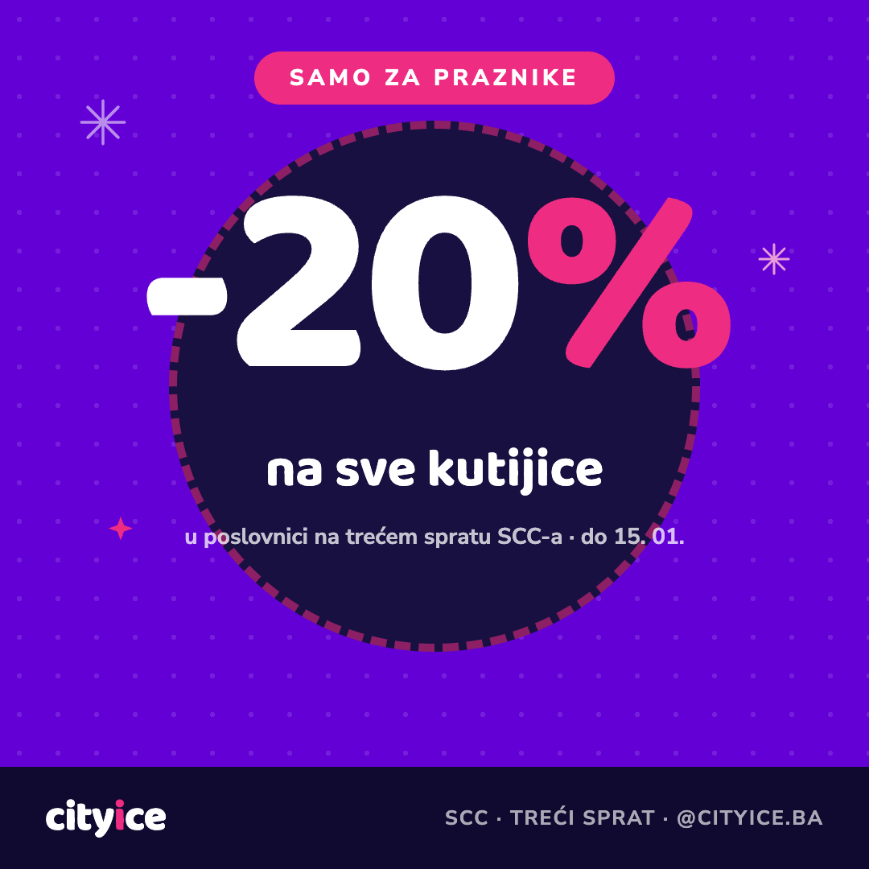
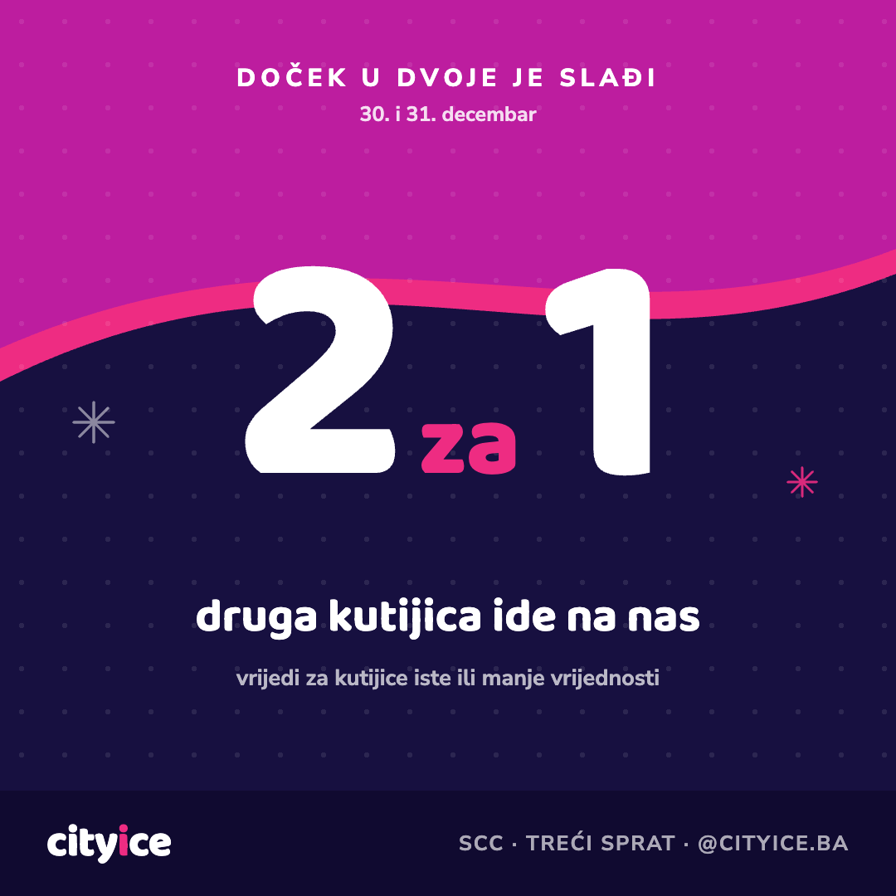
AKTIVNOST 2: NOVOGODIŠNJA KAMPANJA
Šest vizuala, jedan prepoznatljiv stil
Instagram / Facebook postovi (1080×1080): najava kampanje · −20% na sve kutijice · „2 za 1“ za doček
7

Slide 8
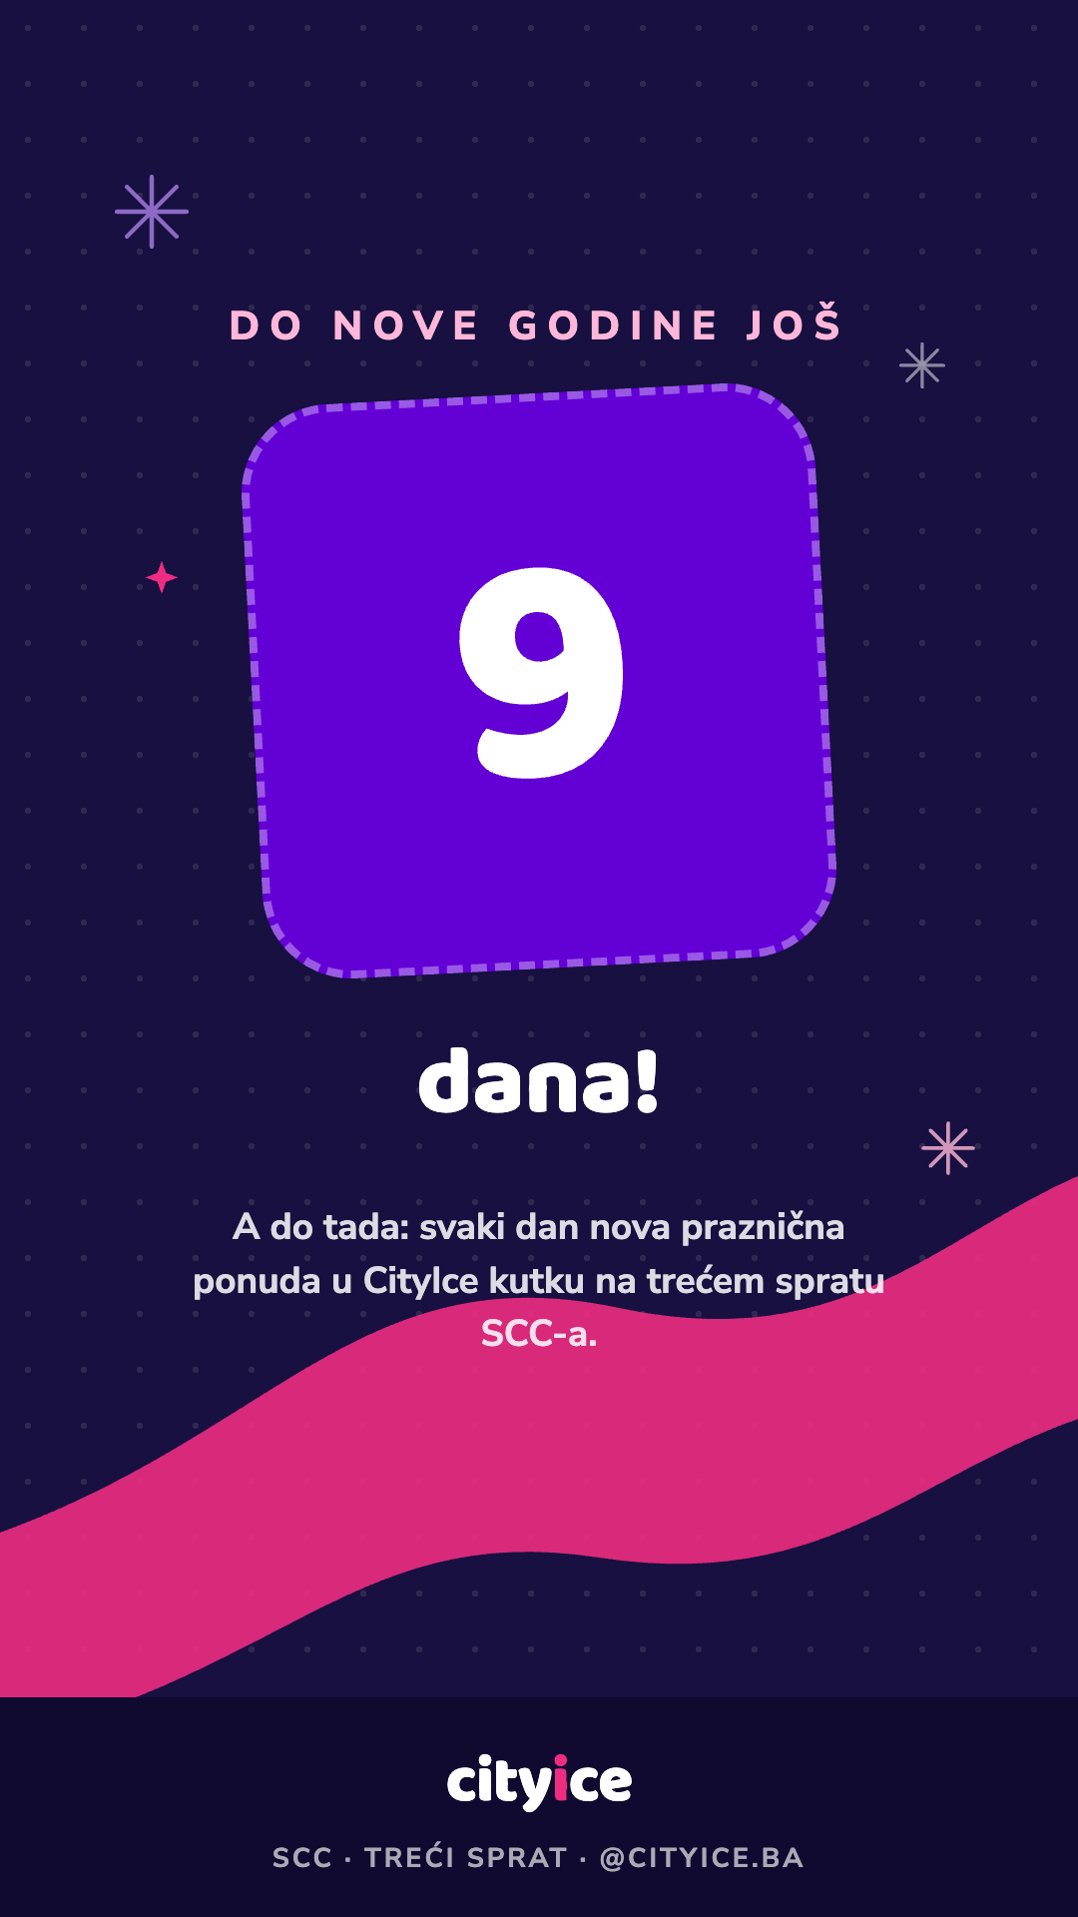
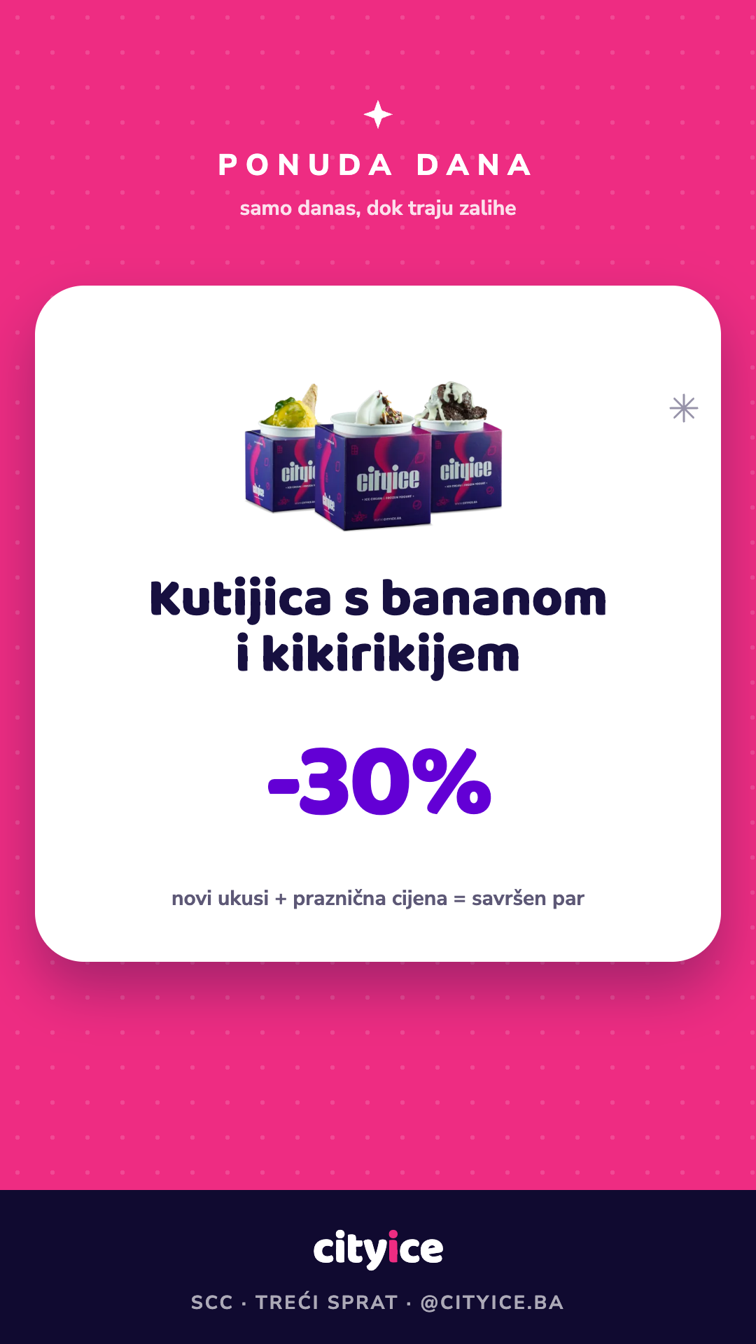
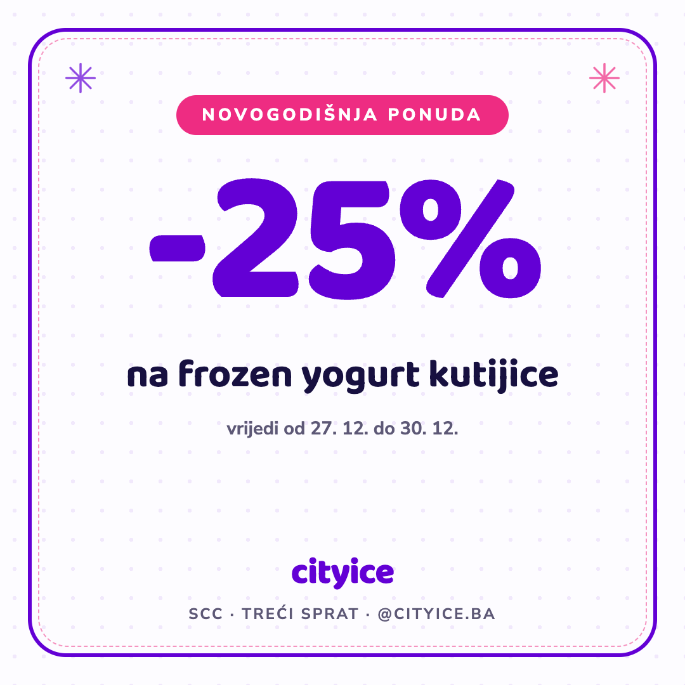
AKTIVNOST 2: NOVOGODIŠNJA KAMPANJA
Story formati + template za svaki dan
Countdown story (dnevno) · „Ponuda dana“ story
Univerzalni template: upiše se novi popust/ukus/datum,
osoblje ga koristi bez dizajnera cijelu sezonu
8

Slide 9
AKTIVNOST 3: GOOGLE BUSINESS PROFIL
Tamo gdje kupci zaista traže sladoled
1
Preuzimanje i verifikacija: business.google.com, firmin račun
Plan objava - decembar/januar
15. 12.
najava kampanje
2
Kompletiranje profila: kategorije, radno vrijeme (+ praznično!), telefon, link na novu stranicu, opis od 750 znakova spreman u vodiču
20. 12.
ponuda: −20% (Offer objava)
27. 12.
ponuda sedmice (univerzalni)
3
20+ fotografija: kutijice, vitrina, lokal, tim
30. 12.
„2 za 1“ za doček
2. 1.
nastavak do 15. 1.
4
5 objava po planu kampanje: isti vizuali iz aktivnosti 2, bez dodatnog dizajna
Mjerenje: kartica „Izvedba“ (pregledi profila, klikovi na stranicu i upute), poređenje decembar vs. novembar.
5
Recenzije: QR kod na pultu + šablon odgovora na pozitivne i negativne (u roku 24–48 h)
9

Slide 10
REALIZACIJA
Četiri sedmice, mjerljiv rezultat
Sedmica 1
Sedmice 2–3
Sedmica 3
Sedmica 4
analiza + odobren prijedlog
izrada web stranice
dizajn 6 vizuala
Google profil + primopredaja
0 KM
90+
100 %
30+
budžet: studentski projekat, jedini trošak je postojeći hosting
ciljna PageSpeed ocjena nove stranice (mobilna)
kompletiranost Google Business Profila
objava i vizuala spremno prije 15. decembra
10

Slide 11
ZAKLJUČAK
Cijeli put kupca, pokriven: pronađe → provjeri → kupi.
Google Business Profil: kupac PRONAĐE CityIce u pretrazi i na mapama
Nova web stranica: kupac PROVJERI ponudu, lokaciju i radno vrijeme - na sigurnoj stranici
Novogodišnji vizuali: kampanja ga UVJERI da praznike zasladi kutijicom
Hvala na pažnji! · Amel Islamović · amel@takumiagency.com
11

